Slide 1
iOS中蓝牙的实现方案
iOS中提供了4个框架用于实现蓝牙连接
GameKit.framework（用法简单）
只能用于iOS设备之间的连接，多用于游戏（比如五子棋对战），从iOS7开始过期
MultipeerConnectivity.framework
只能用于iOS设备之间的连接，从iOS7开始引入，主要用于文件共享（仅限于沙盒的文件）
ExternalAccessory.framework
可用于第三方蓝牙设备交互，但是蓝牙设备必须经过苹果MFi认证（国内较少）
CoreBluetooth.framework（时下热门）
可用于第三方蓝牙设备交互，必须要支持蓝牙4.0
硬件至少是4s，系统至少是iOS6
蓝牙4.0以低功耗著称，一般也叫BLE（Bluetooth Low Energy）
目前应用比较多的案例：运动手坏、嵌入式设备、智能家居

Slide 2
Core Bluetooth
Core Bluetooth测试比较麻烦，正常情况下，得至少有2台真实的蓝牙4.0设备
如何让iOS模拟器也能测试蓝牙4.0程序？
买一个CSR蓝牙4.0 USB适配器，插在Mac上
在终端输入sudo nvram bluetoothHostControllerSwitchBehavior="never"
重启Mac
用Xcode 4.6调试代码，将程序跑在iOS 6.1的模拟器上
（苹果把iOS 7.0模拟器对BLE的支持移除掉了）
Core Bluetooth的使用场景
运动手环、智能家居、嵌入式设备等等（金融刷卡器、心电测量器）

Slide 3
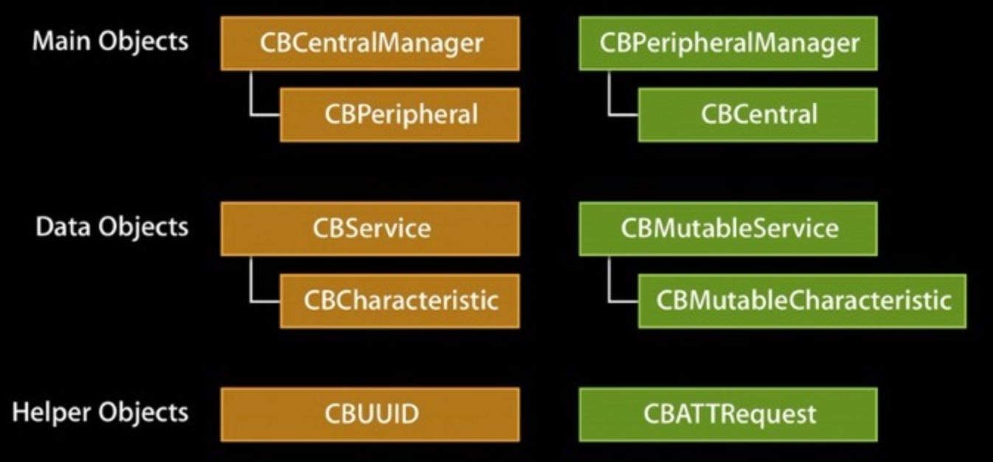
Core Bluetooth的核心结构图

Slide 4
Core Bluetooth的基本常识
每个蓝牙4.0设备都是通过服务（Service）和特征（Characteristic）来展示自己的
一个设备必然包含一个或多个服务，每个服务下面又包含若干个特征
特征是与外界交互的最小单位
比如说，一台蓝牙4.0设备，用特征A来描述自己的出厂信息，用特征B来收发数据
服务和特征都是用UUID来唯一标识的，通过UUID就能区别不同的服务和特征
设备里面各个服务(service)和特征(characteristic)的功能，均由蓝牙设备硬件厂商提供，比如哪些是用来交互(读写)，哪些可获取模块信息(只读)等

Slide 5
Core Bluetooth的开发步骤
建立中心设备
扫描外设（Discover Peripheral）
连接外设(Connect Peripheral)
扫描外设中的服务和特征(Discover Services And Characteristics)
利用特征与外设做数据交互(Explore And Interact)
断开连接(Disconnect)

Slide 6
蓝牙的现状
绝大多数智能手机支持蓝牙 4.0（BLE）
蓝牙芯片发展迅速，在性能和效率方面都有很大提高，且不断变得更小更便宜
iBeacon + 蓝牙，前景一片光明
应用之一：室内导航
Estimote公司为iBeacon提供基站
3个iBeacon基站的预购价格为99美元（约合人民币610元）
Estimote公司推出的iBeacon基站的最远传输距离为50m，但是他们推荐在10m范围内的使用效果最好
一块纽扣电池就能为一个iBeacon基站提供长达 2 年的使用寿命，而且是在设备不断对外发射信号的情况下

